Slide 1



NICS ( No identification card system)
1971106 박태범 (IT공과대학)
1971213 안태현 (IT공과대학)
1971141 이현승 (IT공과대학)

Slide 2


목차
1. 현재 시스템의 문제점
2. 싸이패스
3. NICS

Slide 3
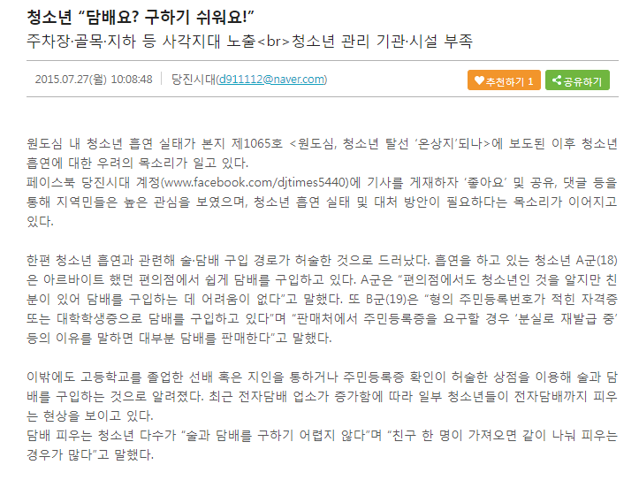
1. 현재 사회의 문제점
청소년이 술, 담배를 쉽게 산다.
신분증검사를 사진만 보고 하기 때문에 기준이 매우 주관적이다.
성인의 경우 신분증을 가지고 다니지 않으면 술,담배를 살 수 없다.
업종을 가리지 않는 미성년자들의 위조신분증을 이용한 술, 담배 구입 및 술집, PC방 출입으로 인해 피해를 보는 업소가 늘어나고 있습니다.
http://www.ktv.go.kr/content/view?content_id=492352

Slide 4
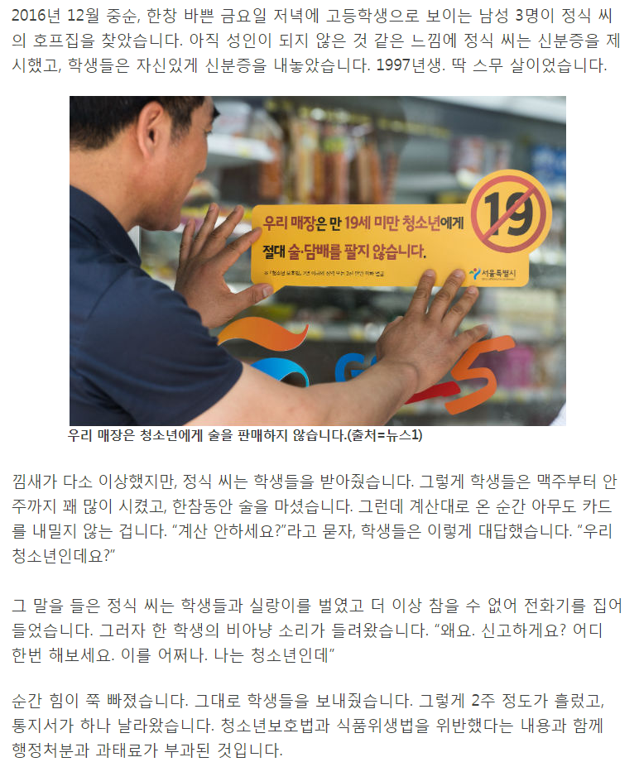
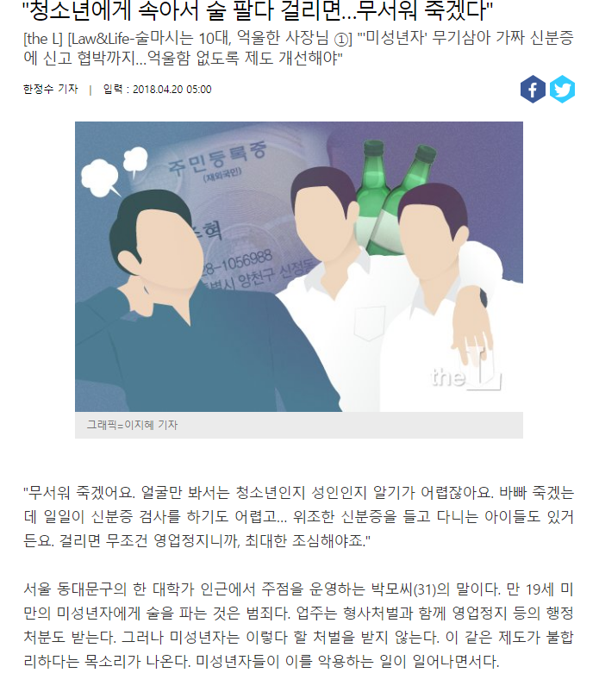
현재 시스템으로 인한 피해사례

Slide 5
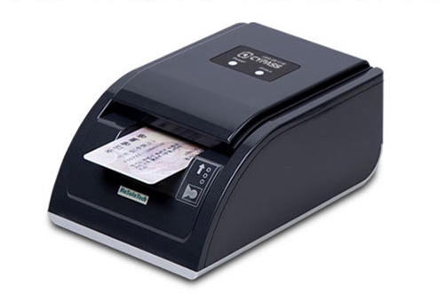
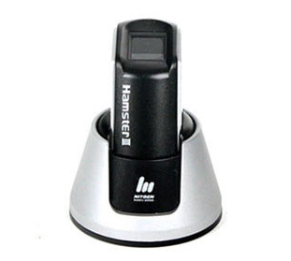
싸이패스란?
민증의 위조여부를 판단하고 민증에 등록된 지문과 일치하는 지문을 갖는지 확인하는 기계

Slide 6
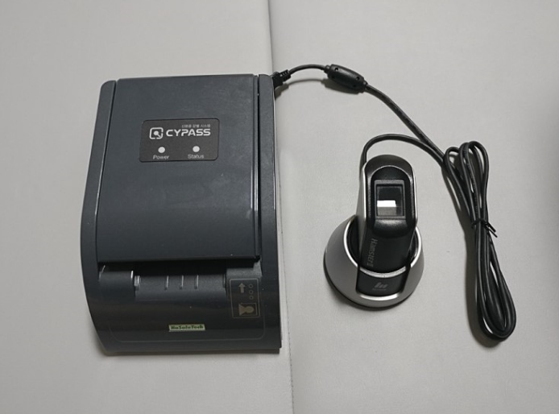
싸이패스를 사용하는 이유
인터넷에서 위조신분증을 구매하는 경우
주민등록번호를 변조하여 성인으로 속이는 경우
타인의 신분증을 본인의 것처럼 도용하는 경우

Slide 7
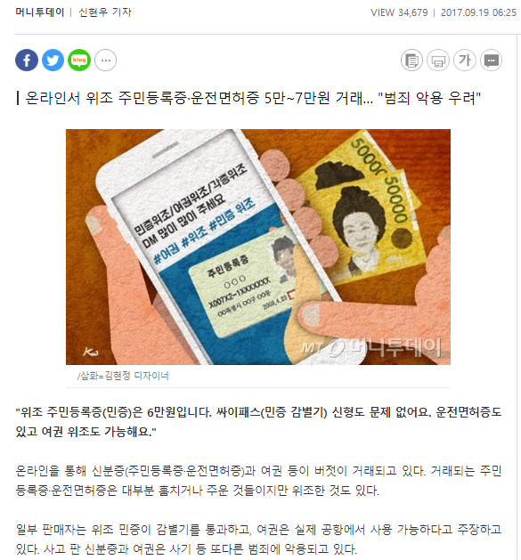
2. 싸이패스의 단점
검사 시간이 오래걸린다.
위조 신분증을 못 잡아내는 경우도 있다.
기계가 지문을 인식하지 못할수도 있다.
운전면허증의 경우 지문이 없기 때문에 지문검사를 하지 못한다.

Slide 8
NICS
주민등록증이 없다.
NICS
성인임을 증명한다.

Slide 9

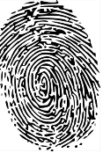
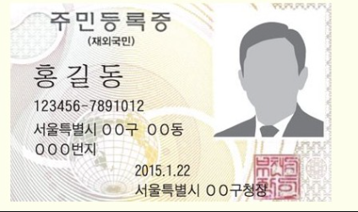
NICS 란?

Slide 10
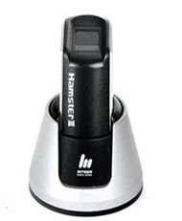
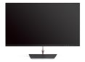
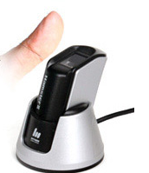
NICS

Slide 11
NICS 사용방법
1. 신분증을 발급 받을 때 경찰서에서 받는다.
2. 경찰서에서 신분증을 받는 동시에 NICS 기계로 지문과 수령인이 같은지 확인한다.
3. 술, 담배를 사거나 PC방을 갈 때 NICS 기계에 지문만 찍으면 기계 스크린에 자신의 신분증이 모자이크 처리가 되어 나온다.

Slide 12
NICS 의 장점
신분증을 위조 하지 못한다.
검사 시간이 오래 걸리지 않는다.
성인의 경우 신분증을 들고 다니지 않아도 술, 담배를 사고 술집에 갈 수 있다.
손가락이 여러 개가 저장 되어 있기 때문에 지문이 지워져도 인식 할 수 있다.

Slide 13
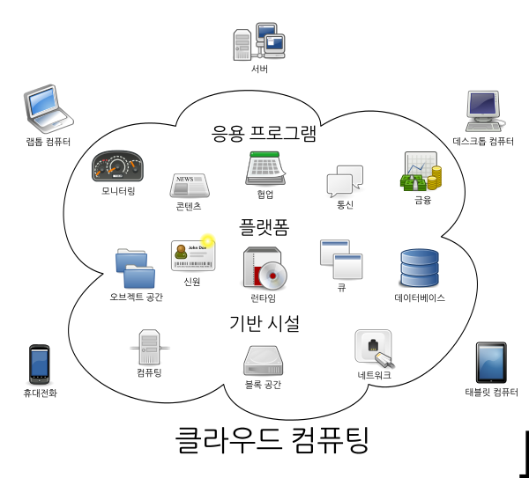
클라우드 컴퓨팅/클라우딩 스토리지

Slide 14
참고한 사이트
http://www.ktv.go.kr/content/view?content_id=492352
http://www.chungnam.net:8100/multi/multiMedia.do?article_no=MD0000803664&med_action=view&email_addr=d911112@naver.com&mnu_cd=CNNMENU01149&orderby=REG_DATE
http://thel.mt.co.kr/newsView.html?no=2018041817138253780
http://news.mt.co.kr/mtview.php?no=2017091509294160903

Slide 15
감사합니다

